Slide 1
计算机视觉 课程设计一
k-Nearest Neighbor Classifier
小组成员：彭宇、潘子晴、王永炜

Slide 2
内容简介
1. 实验方法
3. 实验结果
1) K-NN介绍
1) 超参数k的影响
2) 交叉验证介绍
2) 距离公式的选择
3) 距离公式
2. 核心代码
4. 实验总结
1) 训练预测函数
2) 交叉验证函数
3) 距离公式函数

Slide 3
1. 实验方法

Slide 4
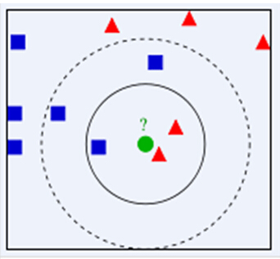
K-NN介绍
K近邻法（k-nearest-neighbors，KNN）
(1) 计算测试数据与各个训练数据之间的距离
(2) 按照距离的递增关系进行排序
(3) 选取距离最小的K个点
(4) 确定前K个点所在类别的出现频率
(5) 返回前K个点中出现频率最高的类别作为测试数据的预测分类

Slide 5
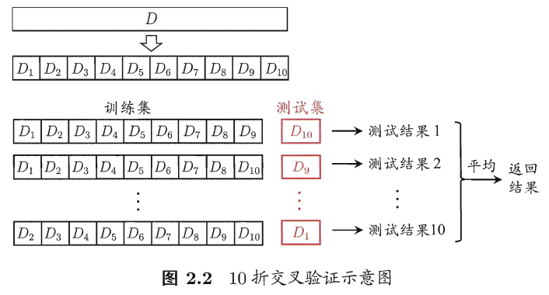
交叉验证介绍
1. 先将数据集D划分为 k 个大小相似的互斥子集。每个子集D_{i} 都尽可能保持数据分布的一致性
2. 每次用 k - 1 个子集的并集，余下的那个子集作为测试集
3. 最后返回 k 个测试结果的均值
意义：增强模型的泛化能力
计算量增大 k 倍

Slide 6
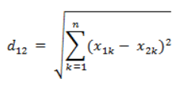


距离公式
1. Euclidean Distance（欧式距离）
哪一个距离公式更能反映图像间的相关程度？
2. Manhattan Distance (曼哈顿距离)
3. Cosine Distance（余弦距离）

Slide 7
2. 核心代码

Slide 8
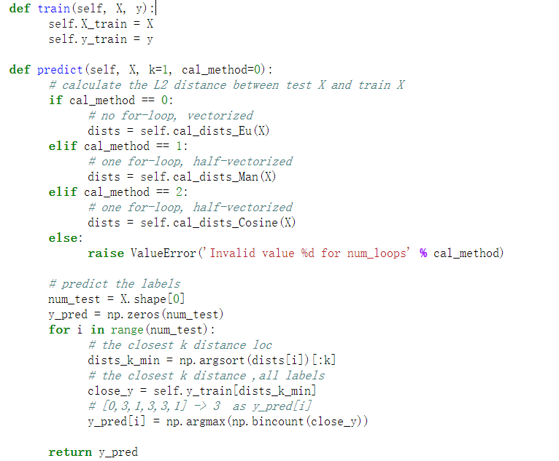
核心代码
训练函数
选择距离公式并计算
根据预设的k值进行分类

Slide 9
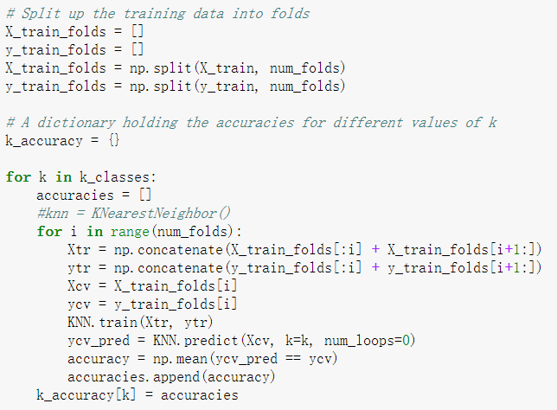
核心代码
交叉验证代码
训练集分割
交叉验证

Slide 10
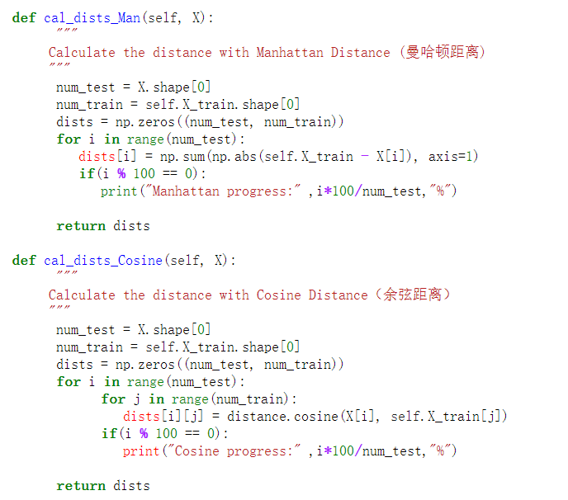
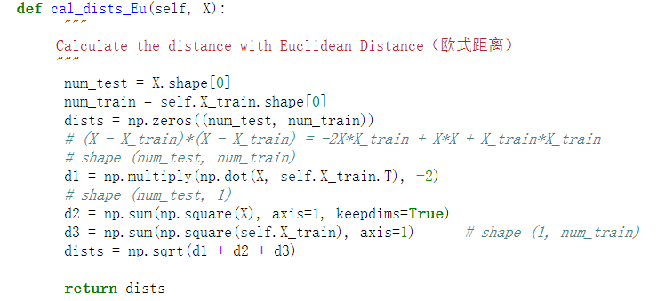
核心代码
2. Manhattan Distance (曼哈顿距离)
距离公式代码
1. Euclidean Distance（欧式距离）
3. Cosine Distance（余弦距离）

Slide 11
3. 实验结果

Slide 12
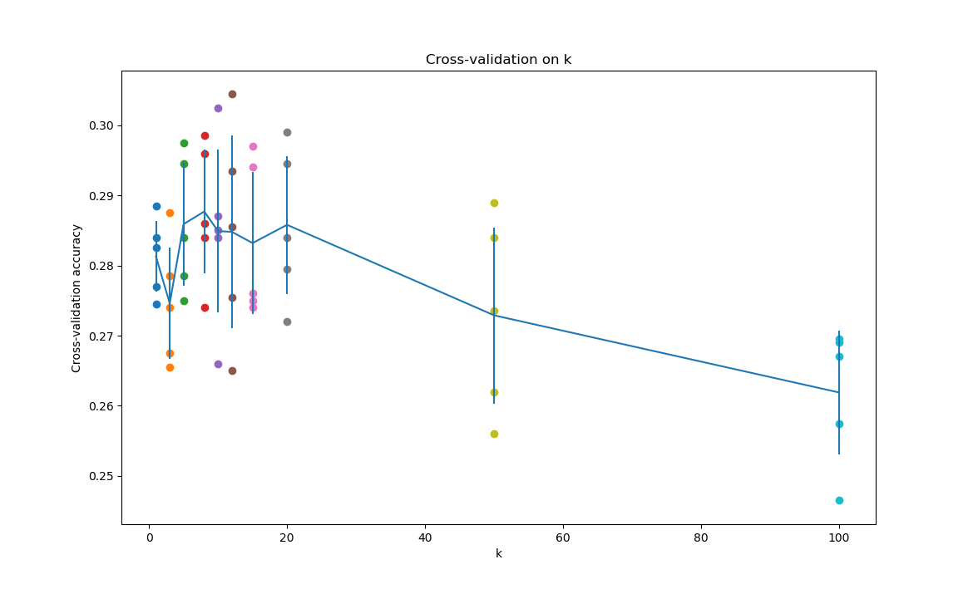
超参数k的影响
实践：使用（5折）交叉验证来挑选合适的超参数 k （每个 k 值对应了 5 个准确率，比较平均值）
结果：1, 3, 5, 8, 10, 12, 15, 20, 50, 100 中 k
取 8 时效果最好（训练数据数量为10000 ）
当训练数据量变化时训练出最好的 k 值会有不同

Slide 13
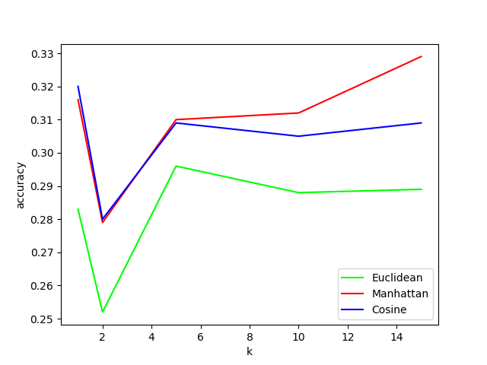
距离公式的选择
实践：不同 k 值下使用不同距离公式的模型比较（训练数据量为10000，测试数据量为1000）
结果：综合来看，本次实验中曼哈顿距离和余弦距离表现较好

Slide 14
4. 总结

Slide 15
总结
1、对于超参数k：
无法人工选择，但一般是一个较小的值，可以通过交叉验证选择一个合适的k值。
2、对于k-NN算法：
简单易实现，但正确率不高，大部分情况下正确率小于30%
3、距离公式的选择：
在此次问题中，曼哈顿距离和余弦距离公式表现优于欧拉距离公式

Slide 16
参考资料
CS231n https://github.com/CoderEugene/cs231n
CS231n-KNN模型分类Cifar10 https://blog.csdn.net/Euadvancer/article/details/53235409
END

